Slide 1
端到端协议
计 算 机 网 络
华中科技大学电信学院 2022

Slide 2
学习目标
理解进程间通信的协议设计需求；
理解实现简单多路分解功能的传输协议UDP的原理；
掌握实现可靠字节流服务的传输协议TCP的设计原理，理解互联网架构设计的端到端设计原则；
掌握TCP建立连接的三次握手机制；
理解在互联网上实现传输层可靠传输的技术挑战，理解TCP滑动窗口协议和数据链路层滑动窗口协议设计的区别。

Slide 3
提纲
引言
核心问题: 进程间如何通信
简单多路分解(UDP)
可靠字节流(TCP)
总结

Slide 4
回顾: 需求分析
我们对网络的期望是什么?
需求1: 可扩展的连通性
节点和链路嵌套互联
需求2: 高性价比的资源共享
采用统计复用方式共享硬件基础设施
基于突发流量特性，构建分组交换网络
需求3: 支持通用服务
进程之间的通信服务

Slide 5
支持通用服务
目标 1: 网络支持各种不同的应用
动机 1: 简化目标, 对大多数的应用需求进行分类, 并提供相应的通用服务.
Host
Host
Application
Host B
应用1
Host
Application
应用2
Host A
Host
Host
应用1: Host A send a text file in 1Mb size to Host B
应用2: Host A request streaming video from Host B

Slide 6
支持通用服务
目标 2: 网络在现实网络条件下支持各种不同的应用
动机2: 提供可靠的消息传送, 能够对故障进行分类处理
三类故障
比特错误 (比特级)
外部电磁干扰等
分组丢失 (分组级)
内存溢出, 或分组出现了不可纠正的比特错误
如何区分分组是丢失还是延迟到达?
链路故障/节点当机 (链路/节点级)
如何区分主机故障还是运行速度慢?
屏蔽部分故障
使得网络对于应用程序而言具有更强的可靠性

Slide 7
问题: 进程间通信
应用层
传输层
进程间通用服务
网络层
主机之间的连通性
链路层的互联
直连链路或分组交换网络
网络层的互联
主机到主机的通信协议
网络互联的异构性和扩展性问题
IP服务模型及相关协议
链路层

Slide 8

传输服务和协议
为不同主机上运行的应用进程间提供逻辑连接
在终端系统上运行的传输协议：
发送方: 把应用层消息划分成报文段，并传送给网络层
接收方: 将报文重组成消息，并传送给应用层
多个传输协议广泛应用：
Internet: TCP 和 UDP
应用层
传输层
网络层
数据链路层
物理层
逻辑端到端传输
应用层
传输层
网络层
数据链路层
物理层

Slide 9
核心问题
进程间如何通信？

Slide 10
提纲
引言
核心问题: 进程间如何通信
简单多路分解(UDP)
可靠字节流(TCP)
总结

Slide 11
传输层: 上层协议的观点
应用层进程期望传输层提供的特性:
保证消息的传输
传送过程中保证消息发送时的顺序
最多传送每个消息的一个副本
支持任意大的消息
支持发送方与接收方之间的同步
允许接收方对发送方进行流量控制
支持每台主机上的多个应用进程
应用层
传输层
网络层
链路层

Slide 12
传输层: 下层网络的观点
应用层进程期望传输层提供的特性:
保证消息的传输
传送过程中保证消息发送时的顺序
最多传送每个消息的一个副本
支持任意大的消息
支持发送方与接收方之间的同步
允许接收方对发送方进行流量控制
支持每台主机上的多个应用进程......
应用层
传输层
网络层
底层网络可以提供的服务:
不可靠的分组传送
丢弃
乱序
多个副本
不确定的时延
有限大小的分组
链路层

Slide 13
传输层: 面临的挑战
应用层进程期望传输层提供的特性:
支持多个应用进程
可靠的消息传送
流量控制
任意大小的分组长度
应用层
传输层
端到端协议
挑战
把底层网络低于要求的特性转变成为应用程序所需的高级服务
网络层
链路层
底层网络可以提供的服务:
不可靠的分组传送(丢弃, 乱序, 多个副本)
不确定的时延
有限大小的分组

Slide 14
传输层协议
本章主要考虑四种有代表性的服务
简单的异步解多路复用服务
UDP (用户数据报协议)
可靠地字节流服务
TCP (传输控制协议)
请求/响应服务
远程过程调用 (RPC)
SunRPC和DCE-RPC
实时传输服务
RTP

Slide 15

复用/解复用
发送端多路复用 :
接收端解复用 :
处理来自多个套接字的数据，添加传输头(稍后用于解复用)
使用头信息将接收到的段发送
到正确的套接字
application
application
P1
P2
application
socket
P3
transport
P4
process
transport
network
transport
network
link
network
link
physical
link
physical
physical

Slide 16
多路解复用如何工作
主机接收IP数据报
每个数据报都有源IP地址和目标IP地址
每个数据报携带一个传输层段
每个分段都有源端口号和目的端口号
主机使用IP地址和端口号来引导数据段到适当的套接字
32 bits
source port #
dest port #
other header fields
application
data
(payload)
TCP/UDP segment format

Slide 17
无连接多路解复用
recall: when creating datagram to send into UDP socket, must specify
destination IP address
destination port #
recall: created socket has host-local port #:
DatagramSocket mySocket1 = new DatagramSocket(12534);
主机接收UDP段时:
在段中检查目标端口#
将UDP段指向带该端口#的套接字
具有相同目的端口#的IP数据报，但是不同的源IP地址和/或源端口号将被指向目标上的相同套接字

Slide 18
无连接解复用模块：示列
DatagramSocket serverSocket = new DatagramSocket
(6428);
DatagramSocket mySocket2 = new DatagramSocket
(9157);
DatagramSocket mySocket1 = new DatagramSocket (5775);
application
application
P1
application
P3
P4
transport
transport
network
transport
network
link
network
link
physical
link
physical
physical
source port: 6428
dest port: 9157
source port: ?
dest port: ?
source port: 9157
dest port: 6428
source port: ?
dest port: ?

Slide 19
面向连接解复用
TCP套接字由4个元组标识:
源IP地址
源端口号
目的 IP 地址
目的端口号
解复用器: 接收机使用所有四个值来将段定向到适当的套接字
服务器主机可以同时支持多个TCP套接字:
每个套接字由它自己的4元组标识
Web服务器为每个连接客户机都有不同的套接字
非持久HTTP将为每个请求提供不同的套接字

Slide 20
面向连接解复用：示列
application
application
P4
P5
P6
application
P1
P2
P3
transport
transport
network
transport
network
link
network
link
physical
link
physical
server: IP address B
physical
host: IP address A
source IP,port: B,80
dest IP,port: A,9157
host: IP address C
source IP,port: C,5775
dest IP,port: B,80
source IP,port: A,9157
dest IP, port: B,80
source IP,port: C,9157
dest IP,port: B,80
目的IP地址:B, 目的端口:80的三个分段，多路解复用到不同的套接字

Slide 21
面向连接解复用：示例
threaded server
application
application
application
P4
P3
P3
P2
transport
transport
network
transport
network
link
network
link
physical
link
physical
physical
server: IP address B
host: IP address A
source IP,port: B,80
dest IP,port: A,9157
host: IP address C
source IP,port: C,5775
dest IP,port: B,80
source IP,port: A,9157
dest IP, port: B,80
source IP,port: C,9157
dest IP,port: B,80

Slide 22
提纲
引言
核心问题: 进程间如何通信
简单多路分解(UDP)
可靠字节流(TCP)
总结

Slide 23
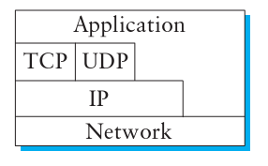
用户数据报协议(UDP)
TCP/IP协议栈中两个传输层协议之一
UDP: 1980年实现
TCP最早于1974年实现
1981年IPv4实现
特点
仅在IP基础上增加了一级解多路复用功能
面向报文
无连接
不保证消息的可靠传送
无流量控制

Slide 24
两大基本传送特点
解多路复用: 端口号
检错: 校验和
服务器主机 1.2.3.4
客户端主机
5.6.7.8
DNS服务器
(port 53)
向1.2.3.4:80请求服务
OS
Client
来自5.6.7.8:3456的请求
Echo server
(port 7)
Demux table (“5元组”) | Socket
<*, *, 1.2.3.4, 53, UDP> | 5
header
payload
detect corruption

Slide 25
UDP 解多路复用

Slide 26
UDP 首部格式
字段
源端口和目的端口: 识别应用进程
校验和: IPv4可选项, 计算整个UDP报文和伪首部
Notes:
http://baike.baidu.com/view/2098130.htm
伪首部(pseudo header)，通常有TCP伪首部和UDP伪首部。在UDP伪首部中，包含32位源IP地址，32位目的IP地址，8位协议，16位UDP长度。通过伪首部的校验，UDP可以确定该数据报是不是发给本机的，通过首部协议字段，UDP可以确认有没有误传。
伪首部并非TCP&UDP数据报中实际的有效成分。伪首部是一个虚拟的数据结构，其中的信息是从数据报所在IP分组头的分组头中提取的，既不向下传送也不向上递交，而仅仅是为计算校验和。这样的校验和，既校验了TCP&UDP用户数据的源端口号和目的端口号以及TCP&UDP用户数据报的数据部分，又检验了IP数据报的源IP地址和目的地址。伪报头保证TCP&UDP数据单元到达正确的目的地址。因此，伪报头中包含IP地址并且作为计算校验和需要考虑的一部分。最终目的端根据伪报头和数据单元计算校验和以验证通信数据在传输过程中没有改变而且到达了正确的目的地址。
伪首部，更确切的说是校验和包含的—个96位的伪首标，是个理论上的值，只是理论上它位于TCP&UDP首标的前面。这个伪首标包含了源地址、目的地址、协议和TCP&UDP长度等字段，这使得TCP&UDP能够防止出现路由选择错误的数据段。这些信息由网际协议(IP)承载，通过TCP&UDP网络接口，在IP上运行的TCP&UDP调用参数或者结果中传递。
Tcp伪首部：
typedef struct
{
unsigned long saddr; //源IP地址
unsigned long daddr; //目的IP地址
char mbz;
// mbz = must be zero, 用于填充对齐
char protocal; //8位协议号
unsigned short tcpl; // TCP包长度
}psdheader_t;

Slide 27
回顾IP服务模型: 分组格式
IP 协议版本号
数据报总长度(字节)
最大65535字节
首部长度 (4字节)
用于分段/重组
数据“类型”
最大保留跳数
(每一次路由器转发
TTL减一)
例如: 时间戳,
record route
taken, specify
list of routers
to visit.
IP分组应被送至的
高层协议

Slide 28
UDP: 伪首部
IP分组应被送至的
高层协议

Slide 29
端口: 公共服务
进程如何知道接收进程的端口号 ?
通常的做法是让服务器进程在一个众所周知的端口接收消息
DNS, 端口53
SNMP, 端口25
端口映射
客户端和服务器通过众所周知的端口协商后续数据通信过程采用的端口, 然后让出众所周知的端口为其他客户端进程服务

Slide 30
UDP的优点
控制数据发送的内容和时间
一旦应用进程开始向socket写入数据
… UDP封装数据并发送报文
不存在连接建立时延
UDP不需要与目的进程之间进行联系而直接发送报文
无状态连接
不需要分配缓存, 参数, 序号 #s, 等等.
… 可以很容易的一次性处理多个客户端请求 (肥服务器)
报文首部开销较小
UDP首部只有8个字节长

Slide 31
UDP的缺点
“尽最大努力交付”
不保证报文的传送, 可能出现乱序 到达
无拥塞控制
对网络的拥塞现象无自适应处理机制
抑制TCP流
一旦网络出现拥塞, TCP流会退避但UDP仍保留原速率发送
可以被用于网络攻击(UDP洪泛攻击)

Slide 32
采用UDP协议的应用
简单查询协议(例如域名解析系统, DNS)
连接建立时延较大
查询消息很小, UDP在消息内容上加载很小的协议开销 (UDP首部)
可以非常容易地进行重传
适应报文乱序到达的危险
多媒体应用
不值得对丢弃或损坏报文进行重传
对于语音、图像等数据传送过程, 一定程度的报文丢失是可以接受的,
应用案例：电话, 视频会议, 游戏

Slide 33
提纲
引言
核心问题: 进程间如何通信
简单多路分解(UDP)
可靠字节流(TCP)
总结

Slide 34
传输控制协议 (TCP)
TCP/IP协议栈中两个传输层协议之一
UDP: 1980年实现
TCP最早于1974年实现
1981年IPv4实现
向应用进程提供可靠的字节流服务

Slide 35
基于TCP的字节流传送
TCP不区分应用进程写入报文的边界, 采用数据段的方式进行数据传输
Application process
Application process
Write
Read
bytes
bytes
TCP
TCP
Send buffer
Receive buffer
Segment
Segment
■ ■ ■
Segment
TCP传输的数据段

Slide 36
TCP 服务模型
面向连接
终端主机在数据交换之前需要连接连接
全双工: 数据可双向传输
可靠性
保证数据的传送
数据按序到达
流量控制
控制发送方的速率避免接收方过载
在链路层也存在流量控制
拥塞控制
控制发送方速率避免网络过载
拥塞控制由网络层和传输层协作解决

Slide 37
流量控制 vs.拥塞控制
Router buffer overflow
Receiver buffer overflow

Slide 38
提纲
引言
核心问题: 进程间如何通信
简单多路分解(UDP)
可靠字节流(TCP)
端到端的问题
报文段格式
连接的建立和终止
滑动窗口算法再讨论
触发传输
自适应重传
记录边界
TCP 扩展
其他设计选择
总结

Slide 39
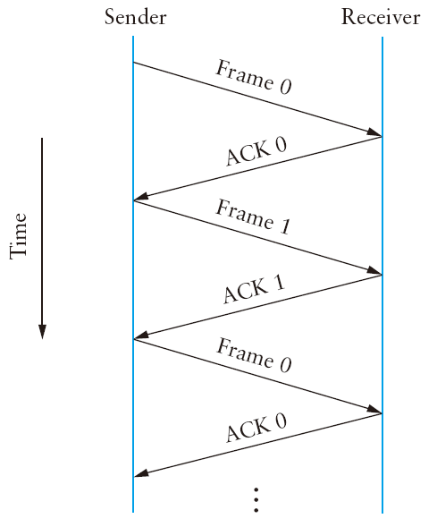
可靠通信回顾:最早的停止等待协议
Timeout trigger
提供可靠传输的两个基本机制:
(1) ACK (确认)
(2) 超时定时器

Slide 40
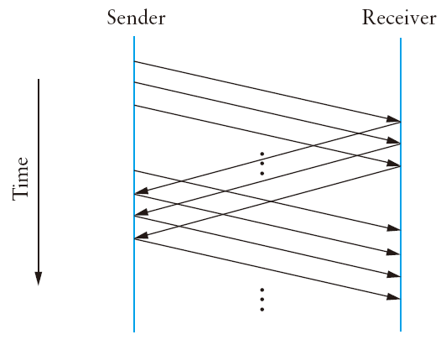
可靠通信回顾: 滑动窗口算法
Sender
Window
SeqNum
0
1
2
ACK
Receiver
Window
Timeout trigger
滑动窗口算法需要更多的组件:
(3) 发送窗口/接收窗口
(4) 数据帧序号SeqNum

Slide 41
可靠传输服务
可靠传输服务的基本解决方法
ACK (确认)
超时定时器
链路层
ARQ, 滑动窗口算法
传输层
与链路层的可靠传输有什么区别?
TCP是否与底层提供了重复的服务?

Slide 42
TCP可靠传输面临的新挑战
背景: IP 为异构网络不同的主机间通信提供了不可靠的传输服务
Sender
Window
SeqNum
0
1
2
挑战1: 如何建立连接, 协商
数据通信的开始和结束
ACK
Receiver
Window
Timeout trigger

Slide 43
TCP面临的挑战 - 1
问题: 连接
一个物理链路永远连接相同的两台主机, 不需要建立连接
TCP需要能够为运行在Internet上的任意两台主机上的进程提供逻辑连接
动机
TCP 需要明确的建立连接阶段
TCP 也有明确的断开连接阶段

Slide 44
TCP可靠传输面临的新挑战
背景: IP 为异构网络不同的主机间通信提供了不可靠的传输服务
Sender
Window
SeqNum
0
1
2
ACK
Receiver
Window
挑战2: 超时问题, 什么时候重传?
变化的RTT难以估计
Timeout trigger

Slide 45
TCP面临的挑战 - 2
问题: 超时重传
连接两台相同主机的物理链路通常具有固定的RTT
连接很可能具有差异很大的往返时延
不同的距离: San Francisco 到Boston, RTT 100 ms, 同一个房间的两台主机, RTT 1 ms
RTT的变化 : San Francisco 到Boston, RTT 100 ms at 3 a.m., RTT 500 ms at 3 p.m.
动机
滑动窗口算法中的超时重传机制必须具有适应性.

Slide 46
TCP可靠传输面临的新挑战
背景: IP 为异构网络不同的主机间通信提供了不可靠的传输服务
Sender
Window
SeqNum
0
1
2
ACK
Receiver
Window
挑战3: 分组乱序到达
丢失, 到达时延
Timeout trigger

Slide 47
TCP面临的挑战 - 3
“研表究明，汉字的序顺并不定一能影阅响读，
比如当你看完这句话后，才发这现里的字全是乱的。”
问题: 乱序到达
点到点链路上不可能乱序到达
在多跳的Internet环境中可能出现分组乱序到达
IP分组在TTL过期后被丢弃
动机
TCP 假设每一个分组有一个最大的生存周期, 最大段生存期 (MSL), 当前协议的推荐值为120秒
TCP 不得不为很早以前就被发出的分组突然出现在接收方做准备, 这种分组可能会扰乱滑动窗口算法
Notes:
人眼看文字，并不是一个字一个字地进行，而是有一个扫视的范围，一眼大约有3—4个字符，跨越两三行，跳跃着前进。如果阅读熟练，能够多看几行，甚至“一目十行”。当我们看到“研表究明，汉字的序顺并不定一能影阅响读，比如当你看完这句话后，才发这现里的字全是乱的”这句话时，因为内容常见，并不复杂，眼睛只是粗略做了扫描。之后按照平时的阅读习惯，自动给这些文字进行了排序。
I cdn'uolt blveiee taht I cluod aulaclty uesdnatnrd waht I was rdanieg: the phaonmneel pweor of the hmuan mnid. Aoccdrnig to a rseearch taem at Cmabrigde Uinervtisy, it deosn't mttaer in waht oredr the ltteers in a wrod are, the olny iprmoatnt tihng is taht the frist and lsat ltteer be in the rghit pclae. The rset can be a taotl mses and you can sitll raed it wouthit a porbelm. Tihs is bcuseae the huamn mnid deos not raed ervey lteter by istlef, but the wrod as a wlohe. Scuh a cdonition is arppoiatrely cllaed Typoglycemia .Amzanig huh? Yaeh and you awlyas thguoht slpeling was ipmorantt.
这段话的正序版是这样的：
I couldn't believe that I could actually understand what I was reading: the phenomenal power of the human mind. According to a research team at Cambridge University, it doesn't matter in what order the letters in a word are, the only important thing is that the first and last letter be in the right place. The rest can be a total mess and you can still read it without a problem. This is because the human mind does not read every letter by itself, but the word as a whole. Such a condition is appropriately called Typoglycemia. Amazing, huh? Yeah and you always thought spelling was important.
简单翻译过来就是：
我真不敢相信我能看懂我读的东西：人脑的非凡能力。据剑桥大学的一个研究团队所说，无论一个词中的字母排序如何，唯一重要的是第一个和最后一个字母在原位。剩下的字母可以随意打乱，你还是无压力能看懂。这是因为人类的大脑不会逐字阅读，而是读一整个单词。这种情况被称作Typoglycemia。挺棒的哈？你是不是还一直以为拼写挺重要的呢。

Slide 48
TCP可靠传输面临的新挑战
背景: IP 为异构网络不同的主机间通信提供了不可靠的传输服务
挑战4: 流量控制
不同的时延带宽积, 缓存
Sender
Window
SeqNum
0
1
2
ACK
Receiver
Window
Timeout trigger

Slide 49
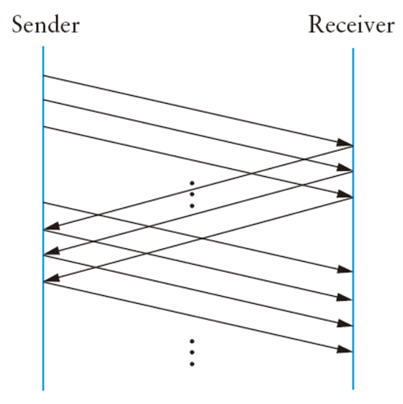
TCP面临的挑战 - 4
问题: 流量控制
点到点链路的滑动窗口确定缓存参考链路的时延带宽积
Internet传输的缓存大小设计非常困难
时延带宽积未知
可能有成百个TCP连接共享缓存
动机
TCP必须包含一种机制使得连接的每一端能够”了解”另一端由什么资源 (例如, 多少缓冲区空间) 用于连接 ==> 流量控制问题.

Slide 50
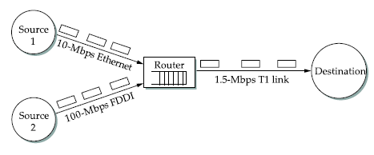
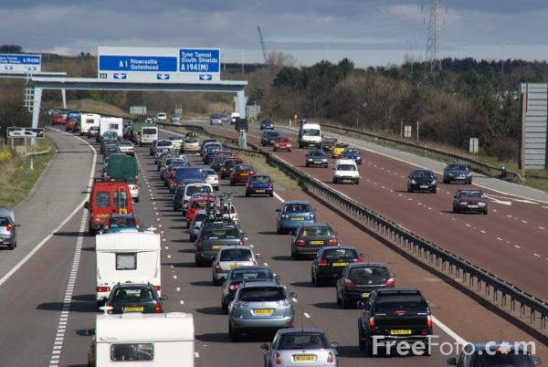
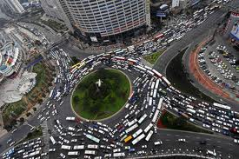
TCP可靠传输面临的新挑战
Too many TCP connections bring
too much traffic to the intermediate router
拥塞问题可以本地解决吗?

Slide 51
TCP面临的挑战 - 5
问题: 拥塞控制
点到点链路中不存在拥塞问题
Internet可能出现拥塞现象
TCP连接的发送端并不知道经过什么链路传送到目的地
很多不同源产生的数据可能从同一低速链路通过
动机
TCP必须提供拥塞控制算法

Slide 52
小结: TCP面临的挑战
与链路层提供的可靠传输相比, TCP面临的挑战
建立连接
超时重传
乱序到达
流量控制
拥塞控制
是否存在逐跳解决方案?
由主机解决?还是由中间的路由器解决?

Slide 53
逐跳 vs. 端到端
X.25 网络
虚电路分组交换网络
底层网络具有一定的可靠性
报文在沿源主机到目的主机路径上的每对节点之间可以被可靠有序的传输
逐跳采用滑动窗口算法
TCP
运行于数据报分组交换网络之上
底层网络被认为是不可靠的, 且报文可能乱序到达
TCP在端到端的基础上采用滑动窗口算法提供可靠有序的传送

Slide 54
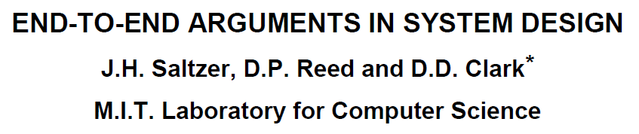
逐跳 vs. 端到端
一系列逐跳的保证不一定能够提供端到端的保证
端到端理论
一种功能不应该在系统的较低层提供, 除非能在低层能够完全正确的被实现
有必要提供真正的端到端检测以保证可靠有序的服务, 即使系统的低层已经实现了这种功能.
J. H. Saltzer, D. P. Reed, and D. D. Clark, "End-to-end arguments in system design," ACM Trans. Comput. Syst., vol. 2, no. 4, pp. 277–288, 1984.

Slide 55
提纲
引言
核心问题: 进程间如何通信
简单多路分解(UDP)
可靠字节流(TCP)
端到端的问题
报文段格式
连接的建立和终止
滑动窗口算法再讨论
触发传输
自适应重传
记录边界
TCP 扩展
其他设计选择
总结

Slide 56
TCP概述 RFCs: 793,1122,1323, 2018, 2581
点对点:
一个发送方，一个接收方
可靠的, 按序的字节流:
无“报文边界”
流水线:
TCP 的拥塞和流量控制，设置窗口大小
全双工数据:
在同一连接上双向传输
MSS: maximum segment size（最大段字节数）
面向连接:
握手过程 (交换控制信息) 在交换数据前初始化收费双方的状态
流量控制:
发送方的发送速度不得超过接收方的处理速度

Slide 57
TCP 段结构
32 bits
URG: urgent data
(generally not used)
counting
by bytes
of data
(not segments!)
source port #
dest port #
sequence number
ACK: ACK #
valid
acknowledgement number
head
len
not
used
U
AdvertisedWindow
A
PSH: push data now
(generally not used)
P
R
S
F
# bytes
rcvr willing
to accept
checksum
Urg data pointer
RST, SYN, FIN:
connection estab
(setup, teardown
commands)
options (variable length)
application
data
(variable length)
Internet
checksum
(as in UDP)
Notes:
在滑动窗口算法中使用三个字段：sequence number, acknowledgement number和 AdvertisedWindow

Slide 58
TCP 序列号, ACKs
outgoing segment from sender
sequence numbers:
第一个字节在分段数据中的字节流“编号”
acknowledgements:
seq #为预期从对方发来的“下一个”字节的编号
积累的 ACK
Q: 接收方如何处理失序的数据段
A: TCP 没有定义, - 由实现者决定
source port #
dest port #
sequence number
acknowledgement number
rwnd
checksum
urg pointer
window size
N
sender sequence number space
sent
ACKed
sent, not-yet ACKed
(“in-flight”)
usable
but not
yet sent
not
usable
incoming segment to sender
source port #
dest port #
sequence number
acknowledgement number
A
rwnd
checksum
urg pointer

Slide 59
TCP 序列号, ACKs
Host A
Host B
User
types
‘C’
Seq=42, ACKnum=79, data = ‘C’
host ACKs
receipt of
‘C’, echoes
back ‘C’
Seq=79, ACKnum=43, data = ‘C’
host ACKs
receipt
of echoed
‘C’
Seq=43, ACKnum=80
simple telnet scenario

Slide 60
TCP 数据段
TCP 发送数据段
数据的数量达到了最大数据段的大小 (MSS)
由应用进程触发, 例如 push 操作
周期性定时器超时
MSS的选择
尽可能避免IP分组分片
MSS = MTU – IP 首部大小– TCP 首部大小

Slide 61
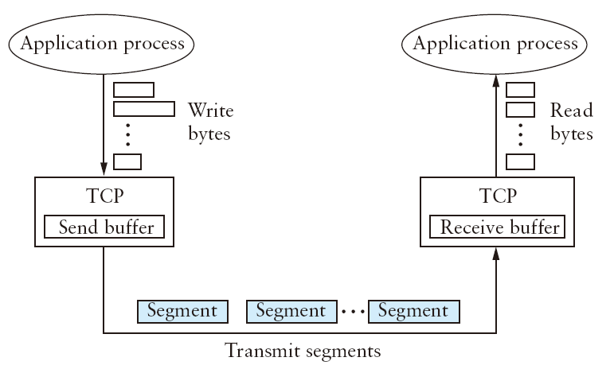

Slide 62
提纲
引言
核心问题: 进程间如何通信
简单多路分解(UDP)
可靠字节流(TCP)
端到端的问题
报文段格式
连接的建立和终止
滑动窗口算法再讨论
触发传输
自适应重传
记录边界
TCP 扩展
其他设计选择
总结

Slide 63



建立连接
2-way handshake:
问题：两次握手在网络中总是有效吗?
变量延迟
由于消息丢失而重传的消息(如. req_conn(x))
消息重新排序
不能“看到”另一边
Let’s talk
ESTAB
OK
ESTAB
choose x
req_conn(x)
ESTAB
acc_conn(x)
ESTAB

Slide 64
建立连接
两次握手失败的场景:
choose x
choose x
req_conn(x)
req_conn(x)
ESTAB
ESTAB
retransmit
req_conn(x)
acc_conn(x)
retransmit
req_conn(x)
acc_conn(x)
ESTAB
ESTAB
data(x+1)
accept
data(x+1)
req_conn(x)
retransmit
data(x+1)
connection
x completes
connection
x completes
client terminates
server
forgets x
client terminates
server
forgets x
req_conn(x)
ESTAB
data(x+1)
ESTAB
half open connection!
(no client!)
accept
data(x+1)

Slide 65
TCP三次握手
client state
server state
CLOSED
LISTEN
choose init seq num, x
send TCP SYN msg
SYNSENT
SYNbit=1, Seq=x
choose init seq num, y
send TCP SYNACK
msg, acking SYN
SYN RCVD
SYNbit=1, Seq=y
ACKbit=1; ACKnum=x+1
received SYNACK(x)
indicates server is live;
send ACK for SYNACK;
this segment may contain
client-to-server data
ESTAB
ACKbit=1, ACKnum=y+1
received ACK(y)
indicates client is live
ESTAB

Slide 66
TCP三次握手
Seq，Ack字段可以存放序号数据
client
server
标记位SYNbit=1
序号Seq=x
标记位SYNbit=1, ACKbit=1
序号Seq=y, ACKnum=x+1
标记位ACKbit=1
序号ACKnum=y+1
标志位字段通过多个bit标记是否为
SYN/FIN/ACK等
三次握手建立连接
client发送连接建立请求(SYNbit=1,Seq=x) 至server
Server回复确认前序请求(ACKbit=1,ACKnum=x+1)，同时请求(SYNbit=1,Seq=y)
Client回复确认前序请求(ACKbit=1,ACKnum=y+1)

Slide 67
TCP:建立连接
在数据传输之前完成
基于三次握手
在两个TCP对端之间交换三次消息
协商初始序号
初始的序号随机生成
Acknowledgment字段值一般比对端发送的序号大1
为什么使用随机序号？
Notes:
TCP序列号和确认号详解 http://blog.csdn.net/webnumen/article/details/1541330
TCP序列号欺骗和攻击(TCP Sequence Number Spoofing and Attack) ：http://baike.baidu.com/view/2120509.htm
一方面是为了防止连接失效后SOCKET被重用使得以前残留的包被错误的接受；另一方面是为了防止黑客轻易的知道序列号之后制造tcp序列号攻击
目前对tcp会话的攻击主要分为两种中间人攻击和注入式攻击。前者是改变通讯双方的通信过程，接管整个tcp会话；后者是不改变通信双方的通信，只是在会话中插入一些伪装ip的Tcp包，这就要解决对接收序列号的预测这个技术难题，这个序列号预测也是最大的一个难点，所以从安全的角度来说，tcp序列号初始值越趋近于随机越好，算法越复杂越好。

Slide 68
为什么需要三次握手？
TCP连接建立的三次握手 Three-way handshake
主要是为了防止已经失效的连接请求报文段又被接收方收到而导致的错误
client
server
如果没有三次握手，可能会导致下面的情况：
client向server发起多次连接建立请求，其中一次被server正确接收，完成了数据传输之后，某个client发送的已经失效的连接建立请求又抵达了server，server误以为是新的请求，对其进行了回复，并进入等待数据传输的状态，导致连接资源被占用和浪费了采用三次握手，可以避免“已经失效的连接建立请求”的干扰
？？？

Slide 69
TCP 3-way handshake: FSM
closed
Socket connectionSocket = welcomeSocket.accept();
Λ
Socket clientSocket =
newSocket("hostname","port number");
SYN(x)
SYNACK(seq=y,ACKnum=x+1)
create new socket for
communication back to client
listen
SYN(seq=x)
SYN
rcvd
SYN
sent
SYNACK(seq=y,ACKnum=x+1)
ACK(ACKnum=y+1)
ESTAB
ACK(ACKnum=y+1)
Λ

Slide 70
TCP:终止连接
客户端、服务器各关闭各自的连接端
发送FIN=1的TCP段
用ACK响应接收到的FIN
on receiving FIN, ACK can be combined with own FIN 接收FIN时，ACK可以与自身的FIN结合
可以同时处理FIN交换

Slide 71
TCP:终止连接
client state
server state
ESTAB
ESTAB
clientSocket.close()
FIN_WAIT_1
can no longer
send but can
receive data
FINbit=1, seq=x
CLOSE_WAIT
ACKbit=1; ACKnum=x+1
can still
send data
FIN_WAIT_2
wait for server
close
LAST_ACK
FINbit=1, seq=y
TIMED_WAIT
can no longer
send data
ACKbit=1; ACKnum=y+1
timed wait
for 2*max
segment lifetime
CLOSED
连接双方独立的关闭本方的连接
完成(FIN) 表示结束连接并接收剩余的字节
另一方发送FIN ACK 进行确认
重置(RST) 表示结束连接同时丢弃剩余字节
CLOSED
Notes:
连接双方独立的关闭本方的连接
关闭连接
完成(FIN) 表示结束连接并接收剩余的字节
另一方发送FIN ACK 进行确认
重置(RST) 表示结束连接同时丢弃剩余字节

Slide 72
TCP连接断开：四次握手
Seq，ACK字段可以存放序号数据
client
server
标记位FINbit=1
序号Seq=u
标记位ACKbit=1
序号Seq=v, ACKnum=u+1
等待上层
应用关闭
标记位FINbit=1, ACKbit=1
序号Seq=w, ACKnub=u+1
标记位ACKbit=1
序号Seq=u+1,ACKnum=w+1
标志位字段通过多个bit标记是否为
SYN/FIN/ACK等
四次握手断开连接
client发送连接断开请求(FINbit=1,Seq=u) 至server
Server回复确认前序请求(ACKbit=1,ACKnum=u+1)，同时继续发送待传输数据(Seq=v)
Server等待上层应用数据传输完毕之后，Server重复确认前序请求(ACKbit=1,ACKnum=u+1)，同时发送连接断开请求 (FINbit=1,Seq=w)
Client回复确认前序请求(ACKbit=1,ACKnum=w+1,Seq=u+1)，继续等待2MSL时间后关闭

Slide 73
TCP 状态转换图(状态, 事件/动作)

Slide 74
提纲
引言
核心问题: 进程间如何通信
简单多路分解(UDP)
可靠字节流(TCP)
端到端的问题
报文段格式
连接的建立和终止
滑动窗口算法再讨论
触发传输
自适应重传
记录边界
TCP 扩展
其他设计选择
总结

Slide 75
TCP 滑动窗口算法
TCP采用改进的滑动窗口算法 实现
保证数据的可靠传送
确保数据的有序传送
流量控制 (基于变化的 AdvertisedWindow 字段)
滑动窗口算法采用变化的接收窗口大小
接收方通知发送方其窗口大小, 该值可能随时间变化
接收窗口大小通过TCP首部的AdvertisedWindow字段描述

Slide 76
TCP 滑动窗口算法
1. 可靠有序的数据传送
LastByteAcked≤LastByteSent
LastByteSent≤LastByteWritten
LastByteRead≤NextByteExpected
NextByteExpected≤LastByteRcvd+1

Slide 77
TCP滑动窗口算法的流量控制
application
process
application may
remove data from
TCP socket buffers ….
application
TCP socket
receiver buffers
OS
… slower than TCP
receiver is delivering
(sender is sending)
TCP
code
流量控制
IP
code
接收方控制发送方，因此发送方不会通过发送太多、太快而溢出接收方的缓冲区
from sender
receiver protocol stack

Slide 78
TCP滑动窗口算法的流量控制
receiver “advertises” free buffer space by including rwnd value in TCP header of receiver-to-sender segments
RcvBuffer size set via socket options (typical default is 4096 bytes)
many operating systems autoadjust RcvBuffer
sender limits amount of unacked (“in-flight”) data to receiver’s rwnd value
guarantees receive buffer will not overflow
to application process
RcvBuffer
buffered data
rwnd
free buffer space
TCP segment payloads
receiver-side buffering

Slide 79
TCP滑动窗口算法
2. 流量控制
发送方在接收方来得及处理的条件下尽可能快地发送数据
发送方根据接收方的需求动态调整发送方的窗口大小
发送的分组
接收的分组
Source Port
Dest. Port
Source Port
Dest. Port
Sequence Number
Sequence Number
Acknowledgment
Acknowledgment
HL/Flags
AdvertisedWin
HL/Flags
AdvertisedWin
D. Checksum
Urgent Pointer
D. Checksum
Urgent Pointer
Options..
Options..
应用进程 写入
已确认的
已发送的
待发送的
窗口之外

Slide 80
TCP滑动窗口算法
2. 流量控制
发送方在接收方来得及处理的条件下尽可能快地发送数据
发送方根据接收方的需求动态调整发送方的窗口大小
发送的分组
接收的分组
Source Port
Dest. Port
Source Port
Dest. Port
Sequence Number
Sequence Number
Acknowledgment
Acknowledgment
HL/Flags
AdvertisedWin
HL/Flags
AdvertisedWin
D. Checksum
Urgent Pointer
D. Checksum
Urgent Pointer
Options..
Options..
应用进程 写入
已确认的
已发送的
待发送的
窗口之外

Slide 81
TCP滑动窗口算法
2. 流量控制
AdvertisedWindow字段(接收方的角度):
AdvertisedWindow 字段(发送方的角度):
LastByteRcvd - LastByteRead
≤ MaxRcvBuffer
LastByteRead
AdvertisedWindow = MaxRcvBuffer
–((NextByteExpected-1)-LastByteRead)
NextByteExpected
LastByteRcvd
LastByteSent - LastByteAcked
≤ AdvertisedWindow
LastByteWritten
EffectiveWindow = AdvertiseWindow – (LastByteSent – LastByteAcked)
LastByteAcked
LastByteSent
LastByteWritten – LastByteAcked
≤ MaxSendBuffer
Sender’s view

Slide 82
TCP滑动窗口算法
2.流量控制(续)
TCP 操作
连接建立: 接收方将其缓存大小写入AdvertisedWindow字段
第一: 发送方可以发送不超过 min (available data, AdvertisedWindow)的数据
其后: 接收方对收到的数据段进行确认, 并AdvertisedWindow字段利用通告发送方其当前可获得的缓存大小
发送方可以发送不超过 min (available data, AdvertisedWindow – Amount of unacknowledged data)的数据
如果AdvertisedWindow == 0, 发送方继续发送1字节的数据段请求当前的 AdvertisedWindow

Slide 83
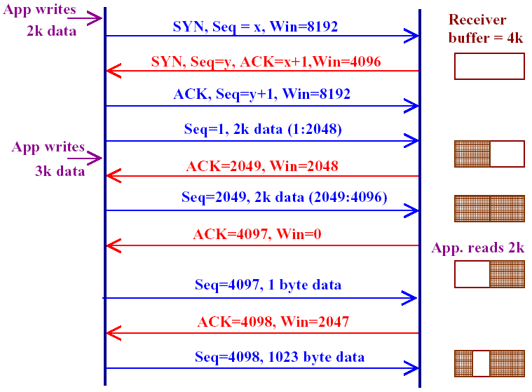
TCP 流量控制: 示例

Slide 84
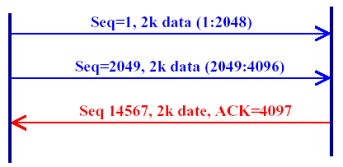
TCP流量控制: 示例
确认包括期望接收的下一个字节
确认携带在数据段中, 通过首部的ACK标志位进行标识

Slide 85
TCP 流量控制的深入讨论
为什么发送方周期性的发送探测数据段?
接收方简单的对来自发送方的数据段进行确认, 而其自身从不发起任何活动.
TCP 设计原则
聪明的发送方/笨拙的接收方
TCP中接收方被设计成尽可能的简单

Slide 86
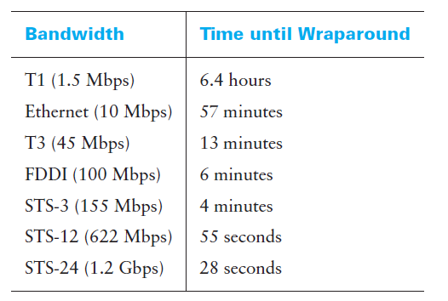
TCP滑动窗口算法
3. 防止回绕
通常的方法
序号空间的大小是窗口空间大小的2倍
然而, 分组的生命周期可能很长
TCP的解决方案
引入MSL( Maximum Segment Lifetime),
例如120sec
对序号字段空间进行扩展
32比特序号空闲多久被用完(发送回绕)
Source Port
Dest. Port
Sequence Number
Acknowledgment
HL/Flags
AdvertisedWin
D. Checksum
Urgent Pointer
Options..
Notes:
TCP序号32比特，2^32字节=4GB
如何通过网络传输一个大文件（>4GB）？

Slide 87
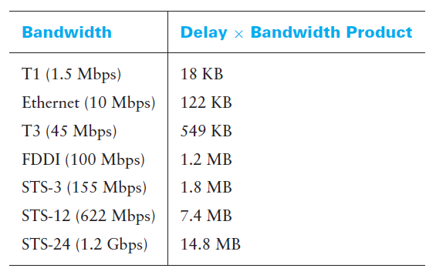
TCP滑动窗口算法
4. 保持管道满载
通常的方法
发送方的窗口大小大于时延带宽积
TCP的解决方案
16比特的AdvertisedWindow 大于时延带宽积
对 AdvertisedWindow 字段大小进行扩展
100ms RTT条件下所需的窗口大小,
最初TCP首部仅仅预留16比特的字段长度，
仅允许 64KB大小的 AdvertisedWindow.
Source Port
Dest. Port
Sequence Number
Acknowledgment
HL/Flags
AdvertisedWin
D. Checksum
Urgent Pointer
Options..

Slide 88
TCP 设计: 问题及解决方案
No. | 问题及挑战 | 解决方案 | 章节
1 | 连接建立 | 建立: 三次握手 终止: 四次握手 | 5.2.3
2 | 超时定时器问题
3 | 分组乱序到达 | 基于窗口的缓存管理 | 5.2.4
4 | 流量控制 | 通过AdvertisedWindow通告实现基于窗口的流量控制 | 5.2.4
5 | 拥塞控制
6 | 协议扩展 | TCP首部的Seq和AdvertisedWindow字段扩展 | 5.2.4

Slide 89
提纲
引言
核心问题: 进程间如何通信
简单多路分解(UDP)
可靠字节流(TCP)
端到端的问题
报文段格式
连接的建立和终止
滑动窗口算法再讨论
触发传输
自适应重传
记录边界
TCP 扩展
其他设计选择
总结

Slide 90
TCP中的触发传输
缺省情况下TCP有三种机制触发一个报文段的传输：
(1) 当收集到的字节数达到MSS
MSS (最大数据段长度) 通常设置为 MTU – IP_首部长度– TCP首部
比喻：公汽站发车的场景下，因为车坐满了乘客而发车
(2) 发送进程明确要求TCP发送
Push 操作: 发送应用进程调用该操作使得TCP发出缓存中所有未发送的字节
比喻：公汽站发车的场景下，因为目的地要求而发车
(3) 定时器激活
每到定时器到时发送方发送当前缓存中所有待发送的字节
模拟：公汽站发车的场景下，根据时刻表发车
Notes:
为什么叫定时器激活？

Slide 91
TCP触发传输的问题-1
问题1：傻瓜窗口症状
基本的触发传输机制没有考虑流量控制的影响
如果TCP发送的窗口大小严格受控于发送方的通知窗口，可能导致“傻瓜窗口症状”
例如，接收方缓存的可用容量被上层应用取走后，分别为2、3、1，那么相应的发送方发送的报文段为2、3、1个字节，效率较低
解决方案:
接收方延迟回复通知窗口
发送方避免发送太小的报文段
dataSize=1
dataSize=3
dataSize=2
sender
receiver
AdvWin=2
AdvWin=3
AdvWin=1

Slide 92
TCP触发传输的问题-2
问题
当应用层交付数据速度较快，而网络速率较慢时，较小的报文段浪费带宽
解决方案: Nagle算法，利用ACK实现自计时
只要TCP发出了数据, 发送方终究会收到一个ACK.
可以把这个ACK视为激活的定时器, 触发传输更多的数据
When the application produces data to send
if both the available data and the window ≥ MSS
send a full segment
else
if there is unACKed data in flight
buffer the new data until an ACK arrives
else
send all the new data now

Slide 93
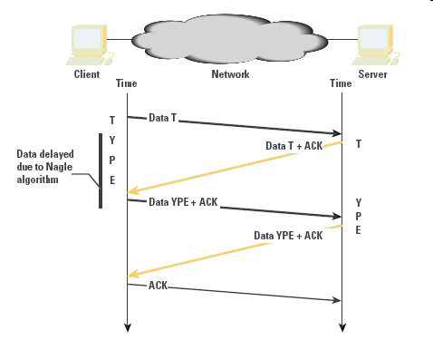
Nagle 算法

Slide 94
TCP 设计: 问题及解决方案
No. | 问题及挑战 | 解决方案 | 章节
1 | 连接建立 | 建立: 三次握手 终止: 四次握手 | 5.2.3
2 | 超时定时器问题
3 | 分组乱序到达 | 基于窗口的缓存管理 | 5.2.4
4 | 流量控制 | 通过AdvertisedWindow通告实现基于窗口的流量控制 | 5.2.4
5 | 拥塞控制
6 | 协议扩展 | TCP首部的Seq和AdvertisedWindow字段扩展 | 5.2.4
7 | 傻瓜窗口症状 | Nagle 算法: 基于ACK自计时 | 5.2.5

Slide 95
提纲
引言
核心问题: 进程间如何通信
简单多路分解(UDP)
可靠字节流(TCP)
端到端的问题
报文段格式
连接的建立和终止
滑动窗口算法再讨论
触发传输
自适应重传
记录边界
TCP 扩展
其他设计选择
总结

Slide 96
TCP超时重传
TCP超时重传的问题
根据原始可靠传输ARQ机制，出现定时器超时时会触发重传
但是，TCP连接的RTT时延难以确定
TCP连接经过的路径可能发生变化，导致RTT发生变化
沿途路由器队列排队时延会根据负载的波动发生变化
TCP的解决方案
采用自适应机制估计当前连接的RTT的值，进而设置超时的设定值

Slide 97
自适应重传
原始算法
EstimatedRTT = α x EstimatedRTT + (1- α) x SampleRTT
Timeout = 2 x EstimatedRTT
平滑因子 α: 原始TCP规范建议值为0.8 ~ 0.9
样本 RTT: ACKed到达时间 – sent时间

Slide 98
对RTT估计的原始方法的问题
问题: 无法区分当前分组的ACK与重传分组的ACK

Slide 99
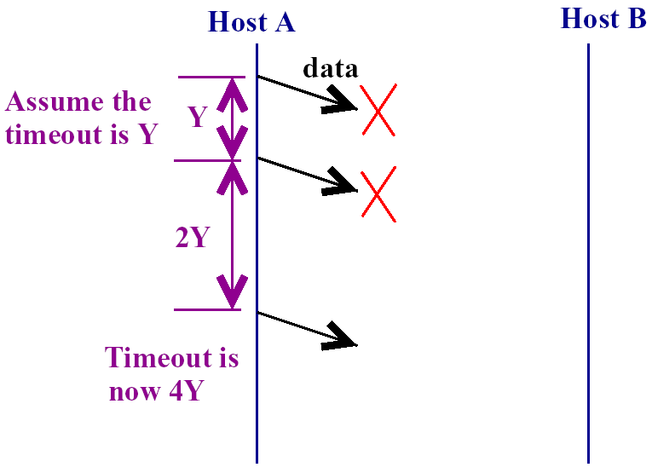
Karn/Partridge 算法
提出了两点改进
当TCP重传数据段时停止计算RTT的样本值
每次重传后设置下次超时的值为上次的两倍
指数退避
动机: 拥塞最多导致数据段丢失, TCP源端对超时的反应不应该太主动
问题: 没有必要对较小的estimated RTT乘以2; 样本变化很大时超时值应该远不止是estimated RTT的2倍

Slide 100
Jacobson/Karels 算法
原始算法中未考虑RTT的波动
建议
Difference = SampleRTT – EstimatedRTT
EstimatedRTT = EstimatedRTT + (d x Difference)
Deviation = Deviation + d (|Difference| - Deviation)
Timeout = m x Estimated RTT + f x Deviation
其中 d 是0和1之间的小数, m 缺省设置为1, f 缺省设置为4
Deviation表示估计的RTT与实际的RTT之间的误差, 样本变化小意味着estimated RTT更可信, 反之依然
注意
重传基于选择性的ACK(SACK), TCP的另一项扩展

Slide 101

TCP往返时间，超时
timeout interval（超时间隔）: EstimatedRTT 加上“安全余量
在EstimatedRTT上大的差异 -> 更大的安全余量
估计 SampleRTT 与EstimatedRTT之间的偏差:
DevRTT = (1-β)*DevRTT +
β*|SampleRTT-EstimatedRTT|
(typically, β = 0.25)
TimeoutInterval = EstimatedRTT + 4*DevRTT
estimated RTT
“safety margin”
Allman, M., Paxson, V., and E. Blanton, "TCP Congestion Control", RFC 5681, September 2009.
Allman, M., Paxson, V., and J. Chu, "Computing TCP's Retransmission Timer”, RFC6298, June 2011.
Notes:
RFC6298在Appendix A中详细解释了为什么将INIT_RTO从 3s降到1s。

Slide 102
TCP 设计: 问题及解决方案
No. | 问题及挑战 | 解决方案 | 章节
1 | 连接建立 | 建立: 三次握手 终止: 四次握手 | 5.2.3
2 | 超时定时器问题 | 采用Jacobson/ Karels算法估计RTT | 5.2.6
3 | 分组乱序到达 | 基于窗口的缓存管理 | 5.2.4
4 | 流量控制 | 通过AdvertisedWindow通告实现基于窗口的流量控制 | 5.2.4
5 | 拥塞控制
6 | 协议扩展 | TCP首部的Seq和AdvertisedWindow字段扩展 | 5.2.4
7 | 傻瓜窗口症状 | Nagle 算法: 基于ACK自计时 | 5.2.5

Slide 103
提纲
引言
核心问题: 进程间如何通信
简单多路分解(UDP)
可靠字节流(TCP)
端到端的问题
报文段格式
连接的建立和终止
滑动窗口算法再讨论
触发传输
自适应重传
记录边界
TCP 扩展
其他设计选择
总结

Slide 104
其他设计选择
面向流的协议vs.请求响应协议
面向字节的协议vs.面向报文的协议
显示的建立/断开连接 vs.隐式的建立/断开连接
基于窗口vs.基于速率

Slide 105
提纲
引言
核心问题: 进程间如何通信
简单多路分解(UDP)
可靠字节流(TCP)
端到端的问题
报文段格式
连接的建立和终止
滑动窗口算法再讨论
触发传输
自适应重传
记录边界
TCP 扩展
其他设计选择
总结

Slide 106
总结
TCP/IP协议栈中的两种传输层协议
UDP: 1980年实现
TCP最早于1974年实现
1981年IPv4实现
UDP
仅在IP基础上增加了一级解多路复用功能
面向报文, 无连接
TCP
在IP基础上提供了可靠的字节流服务
在基本的滑动窗口协议上进行了很多改进

Slide 107
TCP可靠传输面临的新挑战
底层网络: IP 提供为异构网络不同的主机间通信提供了不可靠的无连接服务
Sender
Window
SeqNum
SeqNum
挑战4: 流量控制
不同的时延带宽积, 缓存
0
1
2
0
1
2
挑战1: 如何建立连接, 协商
数据通信的开始和结束
ACK
Receiver
Window
挑战3: 分组乱序到达
Timeout trigger
Timeout trigger
挑战2: 超时问题, 什么时候重传?
变化的RTT难以估计

Slide 108
TCP 设计:问题及解决方案
No. | 问题及挑战 | 解决方案
1 | 连接建立 | 建立: 三次握手 终止: 四次握手
2 | 超时定时器问题 | 采用Jacobson/ Karels算法估计RTT
3 | 分组乱序到达 | 基于窗口的缓存管理
4 | 流量控制 | 通过AdvertisedWindow通告实现基于窗口的流量控制
5 | 拥塞控制
6 | 协议扩展 | TCP首部的Seq和AdvertisedWindow字段扩展
7 | 傻瓜窗口症状 | Nagle 算法: 基于ACK自计时
基于不可靠IP
的挑战
复杂协议设计
的挑战

Slide 109
谢谢！
华中科技大学
电子信息与通信学院
网址：http://eic.hust.edu.cn

Slide 110
参考资料
Chapter 5 in L. L. Peterson and B. S. Davie, Computer Networking: A System Approach (5th edition), Morgan Kaufmann, 2012
Chapter 3 in James F. Kurose and Keith W. Ross, Computer Networking: A Top-Down Approach (7th edition), Pearson Education Inc., 2017
吴功宜，计算机网络（第4版）,清华大学出版社，2017

Slide 111
附录

